Slide 1
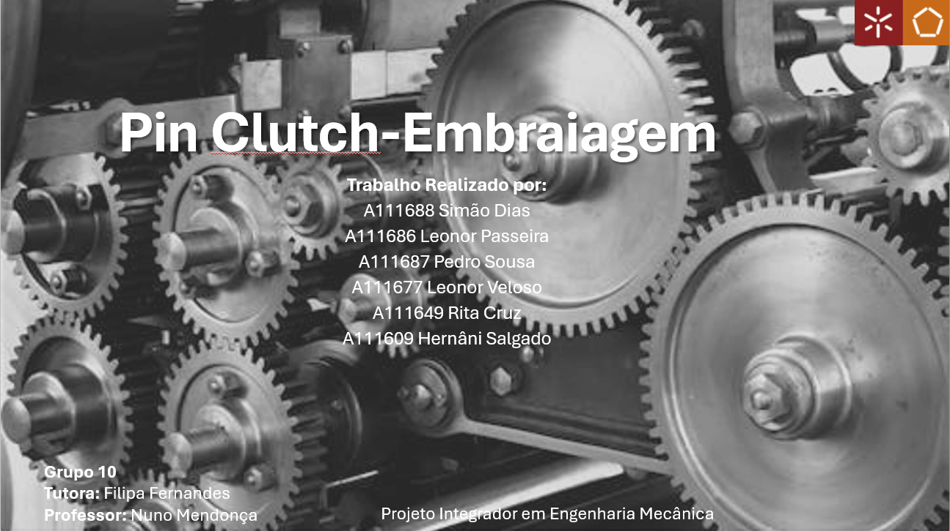

Slide 2
Índice
Introdução
Estado da arte
Descrição do mecanismo
Caracterização dos materiais e análise dos esforços
Modelo CAD do protótipo
Análise cinemática
Conclusões

Slide 3
Introdução

Slide 4
Estado de arte
Origem histórica
Revolução Industrial
Durante a Idade Média, surgiram os primeiros mecanismos com este princípio, como nos moinhos, onde cordas ou cintas de couro ligavam a mó a um eixo exterior. Ao acoplar a cinta, o movimento era transmitido; ao desacoplar, era interrompido — princípio semelhante ao das embraiagens atuais.
Com a Revolução Industrial, o conceito evoluiu. As fábricas utilizavam máquinas a vapor que moviam eixos centrais ligados a várias máquinas por correias e polias. Mover a correia entre a polia motriz e a livre permitia iniciar ou parar o movimento, sem desligar o motor principal.

Slide 5
Estado de arte
Função da Embraiagem
Limitações e Evolução para Embraiagem de Cone
A embraiagem tem como principal objetivo ligar e separar dois eixos, permitindo a transmissão ou interrupção de trabalho mecânico entre eles.
Este sistema era limitado — as correias podiam deslizar ou partir sob binários elevados. Surgiu então a embraiagem de cone, com cone macho e cone fêmea, mola de pressão e alavanca, proporcionando maior área de contacto e melhor transmissão de movimento. Contudo, o desgaste rápido e o acoplamento brusco reduziram a sua eficiência.

Slide 6
Estado de arte
Embraiagem de Disco Seco
Embraiagem Dupla Moderna
A evolução seguinte foi a embraiagem de disco seco, usada na maioria dos automóveis manuais. Composta por disco de fricção, prato de pressão e diafragma, permite interromper ou restabelecer a ligação entre o motor e as rodas. Um acionamento brusco do pedal provoca acoplamento irregular e “solavancos”.
A embraiagem dupla (PDK ou DSG) segue o mesmo princípio, mas com acionamento eletrónico. Enquanto uma embraiagem está acoplada, a outra prepara a mudança seguinte, garantindo transições rápidas, suaves e com menor desgaste.

Slide 7
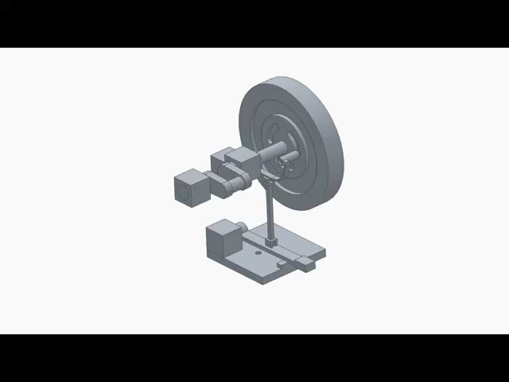
O MODELO ESTUDADO: PIN CLUTCH
Estado de arte
O projeto foca-se no modelo Pin Clutch (embraiagem de pino). Este sistema utiliza uma polia motriz com três ranhuras concêntricas, onde um pino transmite o movimento entre duas polias ligadas a eixos distintos.
FUNCIONAMENTO DO PIN CLUTCH
Em repouso (pedal pressionado): a mola mantém o pino em contacto, garantindo a transmissão.
Ao libertar o pedal: um braço empurra o pino, comprimindo a mola e interrompendo o movimento.
Ao pressionar novamente o pedal: o pino volta a encaixar nas ranhuras, restabelecendo a transmissão

Slide 8
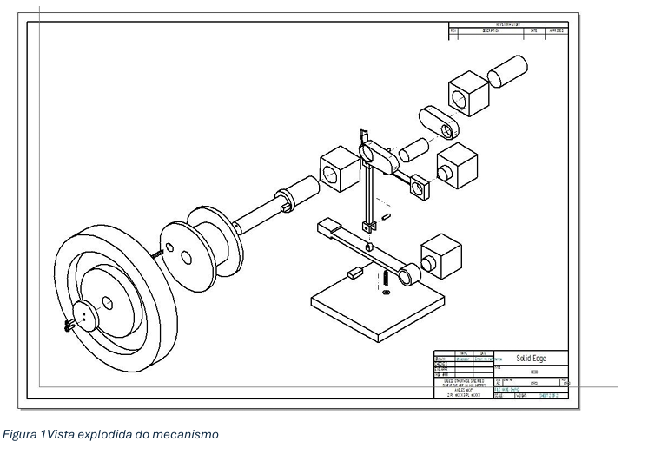
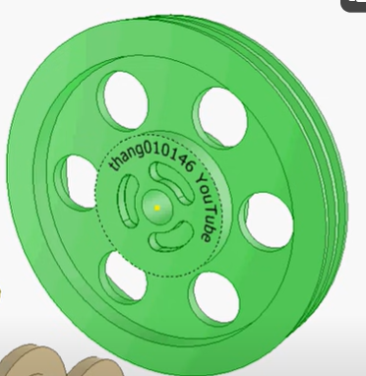
Descrição do mecanismo
1º

Slide 9
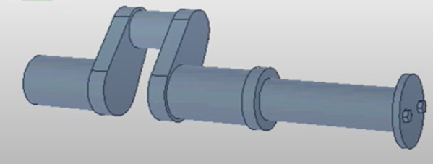


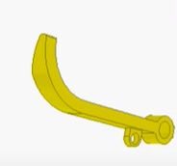
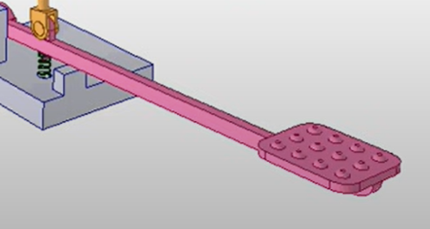
Descrição do mecanismo
2º
3º
4º
5º
6º

Slide 10
Descrição do mecanismo
As juntas permitem o movimento relativo controlado entre componentes. Presentes no mecanismo:
Junta de rotação entre o volante e o suporte fixo (1 grau de liberdade).
Junta prismática entre o pino e o cubo (1 grau de liberdade).
Duas juntas de rotação: entre o pedal e o fio de aço, e entre o fio e a alavanca de acionamento (ambas com 1 grau de liberdade).

Slide 11
Descrição do mecanismo
Simulação de um passo a passo

Slide 12
Caracterização dos materiais e análise dos esforços
Volante de inércia – PLA (impressão 3D FDM, ISO 527), responsável por armazenar energia cinética.
Came ou excêntrico – PLA (FDM, ISO 527), converte rotação em movimento alternado
Mangas ou cubos de apoio – Madeira de pinho C24 (EN 338).
Pino de embraiagem – PLA (FDM, ISO 527), transmite ou interrompe o movimento.
Mola – Aço mola SAE 1070 (ou inoxidável, se necessário resistência à corrosão).
Tubos de transmissão – PVC (Policloreto de Vinilo).
Alavanca de acionamento – PLA (FDM, ISO 527).
Eixos e pinos de apoio – Madeira de pinho C24 (EN 338).
Haste de transmissão – Aço carbono (EN 10025).
Acionamento – Motor elétrico ou berbequim
Pedal – Madeira de pinho C24 (EN 338).

Slide 13
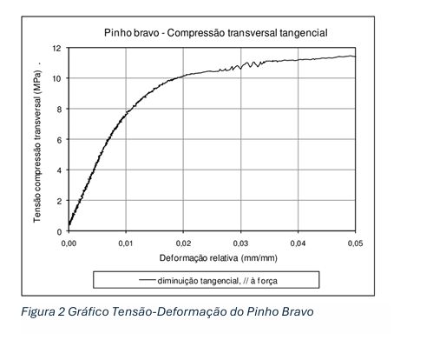
Caracterização dos materiais e análise dos esforços
Madeira de pinho:
Boa resistência à flexão e compressão axial/transversal.
Dureza média, boa resistência ao choque e alta durabilidade.
Fácil de fixar e trabalhar.
Propriedades:
Módulo de elasticidade: 11 Gpa
Resistência à flexão: 120 Mpa
Compressão paralela: 55 Mpa
Tensão de cedência: 5–8 MPa

Slide 14
Caracterização dos materiais e análise dos esforços
Polímero pla:
Utilizado em impressão 3D FDM, ideal para peças de geometria complexa.
Alta rigidez, baixo custo e fácil fabrico.
Baixa resistência ao impacto e ao calor (>60°C) e sensível à luz UV.
Propriedades:
Módulo de elasticidade: 2,4 Gpa
Tensão máxima: 28 kPa
Deformação até rutura: 4%
Tensão de cedência: 36 MPa

Slide 15
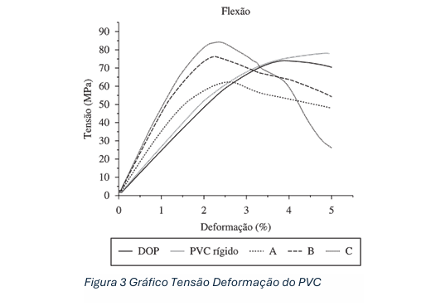
Caracterização dos materiais e análise dos esforços
PVC (Policloreto de vinilo
Alta resistência ao impacto, corrosão e pressão.
Custo reduzido e boa durabilidade.
Propriedades:
Módulo de elasticidade: 0,6 Gpa
Tensão de cedência: 20–40 MPa

Slide 16
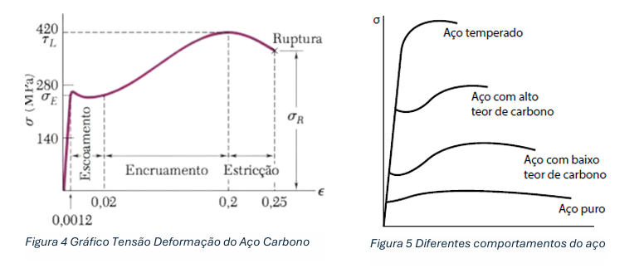
Caracterização dos materiais e análise dos esforços
Aço carbono
Liga com 0,008%–2,11% de carbono.
Alta resistência mecânica, durabilidade, e boa soldabilidade.
Custo-benefício elevado.
Propriedades:
Módulo de elasticidade: 200 Gpa
Tensão máxima: 400 Mpa
Deformação até rutura: 27%
Tensão de cedência: 210–300 MPa (dependendo do teor de carbono)

Slide 17
Caracterização dos materiais e análise dos esforços
ANÁLISE DE ESFORÇOS E COMPONENTE CRÍTICO:
O pino é o componente crítico do sistema, pois é responsável por transmitir ou interromper o binário entre o volante de inércia e o veio de saída. Está sujeito a compressão e desgaste nos pontos de contacto com o volante, devendo suportar fadiga de contacto durante longos períodos de funcionamento.
Durante o funcionamento do mecanismo:
Fx (força tangencial) – atua na direção horizontal e gera tensões de corte na secção do pino.
Fy (força normal) – atua na direção vertical e provoca tensões de compressão. Estas forças ocorrem apenas no momento de engate, desaparecendo quando o pino gira com a mesma aceleração do volante.

Slide 18
Caracterização dos materiais e análise dos esforços
O sistema é composto por madeira de pinho, PLA, PVC e aço carbono, escolhidos conforme as suas funções e propriedades mecânicas, garantindo precisão e eficiência no mecanismo.
Volante de inércia: poderia ser em aço fundido, oferecendo maior resistência e tenacidade, mas foi rejeitado devido ao peso, custo e dificuldade de maquinagem.
Pino de embraiagem: o aço seria mais resistente ao desgaste, porém o PLA garante precisão e baixo custo.
Mangas de apoio: o latão reduziria o atrito e desgaste, mas tem alto custo e pouca disponibilidade; a madeira de pinho foi a opção mais viável.
Pedal: o alumínio seria uma boa alternativa pela leveza e resistência à fadiga, mas o pinho foi escolhido por ser leve, barato e fácil de trabalhar.
Alavanca de acionamento: o aço carbono ofereceria maior rigidez, porém o PLA foi mantido por ser mais leve e adequado ao mecanismo.

Slide 19
Modelo CAD do Protótipo

Slide 20
Modelo CAD do Protótipo
Processo de fabricos planeado
Fabrico dos componentes
A montagem do mecanismo de embraiagem com pedal de acionamento combinará técnicas de fabrico convencionais e aditivas:
Maquinação de corte e montagem manual para simplicidade e precisão.
Fabrico aditivo (FDM – Fused Deposition Modelling) para as peças em PLA, modeladas no Solid Edge e exportadas para impressão com parâmetros otimizados.
Esta combinação garante rapidez, precisão e eficiência no desenvolvimento do sistema.
Madeira de pinho: cortada e perfurada com serra de bancada e berbequim de coluna, com medidas definidas no modelo CAD. PVC: adquirido com dimensões prévias do modelo CAD, podendo ser ajustado com serrote de precisão. Elementos metálicos: comprados já dimensionados conforme as especificações. A união entre os componentes será feita com encaixes e parafusos, garantindo alinhamento e fixação perfeitos.

Slide 21
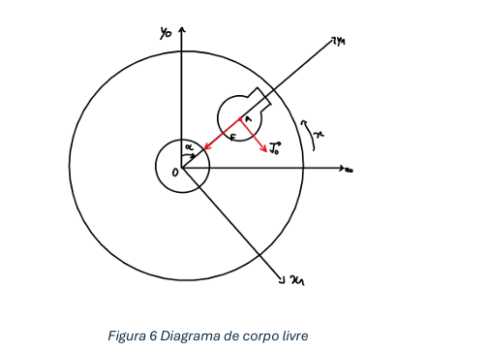

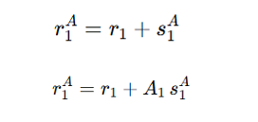

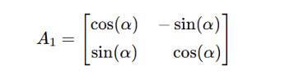
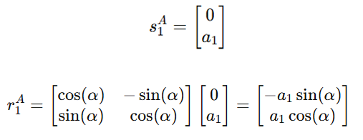

Análise Cinemática
A posição de A é obtida através da equação :
Como a origem da polia coincide com a origem do referencial:
Analise da Posição
Matriz transformação de rotação, de S1 em So e que é definida por:

Slide 22





Análise Cinemática
𝑣𝐴/1 é nulo assim como 𝑣𝑂/0, então,
Analise da Velocidade

Slide 23

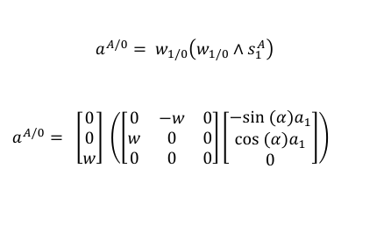
Análise Cinemática
A aceleração do ponto A em relação ao referencial S1 e a aceleração do ponto O em relação a S0 são nulas, assim como a aceleração angular e a velocidade do ponta A em relação a S1.
Analise da Aceleração

Slide 24
Conclusões

